Slide 1
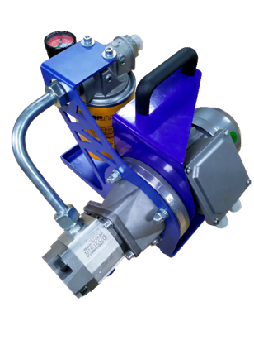
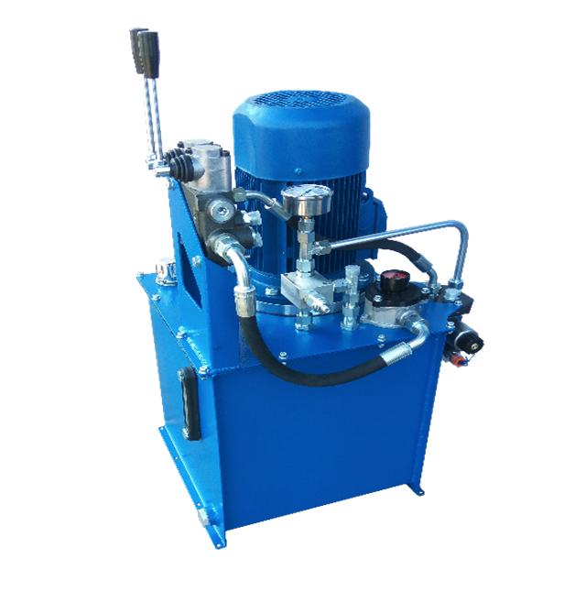
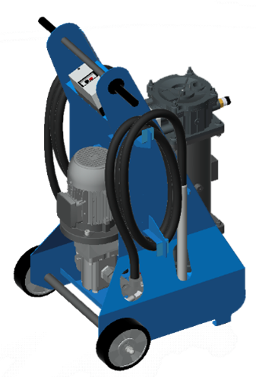
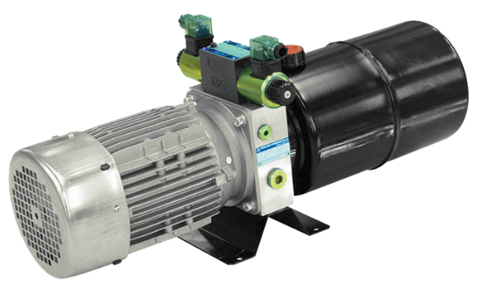
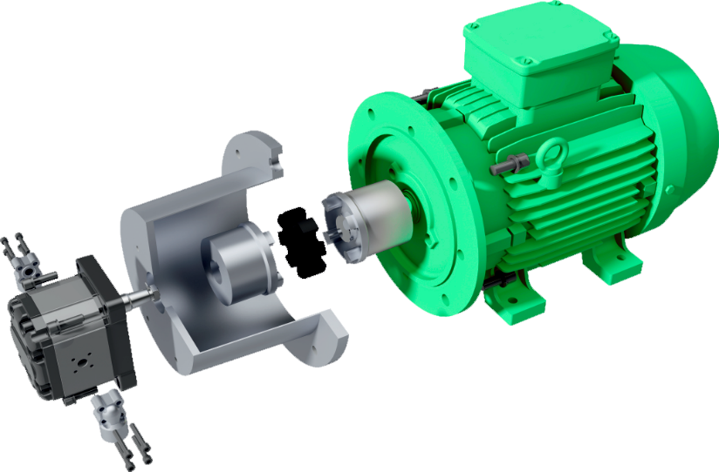
Опросный лист Гидростанции
e-mail: info3@systp.com
https://systp.by/
1
2
3
4
5
6
7
8
9
10
11
1 Тип продукта:
STNG - гидростанция
НМГ – насосно-моторная группа
6 Рабочий объем см³:
прописать цифрой нужный объем насоса
9 Напряжение электромагнитов распределителя В:
12; 24; 220; 380.
Если вы не знаете с какими рабочими характеристиками вам нужна гидростанция обратитесь к нам по телефону за консультацией, всегда будем рады вам помочь.
2 Тип станции:
1 – мини
2 – промышленная
3 – ДВС
4 – ФЗУ
5 – иного типа
7 Тип распределителя:
А – СЕТОП (количество секций)
В – модульный
С – седельный
10 Давление бар:
прописать цифрой нужное давление в системе
11 Дополнительные опции:
R – маслоохладитель
N –маслонагреватель
FM – счётчик расхода масла
ICM – анализатор количества частиц загрязнителя
Наименование организации
Адрес, телефон, e-mail
Контактное лицо (ФИО, должность)
3 Объем гидробака л:
прописать цифрой нужный объем бака
8 Тип управления распределителя:
А – электрическое
В – ручное
С – гидравлическое
D – пневматическое
E – тросовое
F – иной тип
4 Мощность двигателя кВТ:
прописать цифрой желаемую мощность
5 Напряжение электродвигателя В:
12; 24; 220; 380.
Заявку можно отправить по адресу : info3@systp.com
Консультация по тел. +375(29) 808-77-68

